Slide 1

Sprint 1
Aline – Daniel – Igor – Jhonata - Thiago

Slide 2
Matriz de Responsabilidades
Responsável: | Pesquisa
Daniel | Organização e estruturação do grupo, conteúdo e entrega da sprint.
Daniel | Estrutura, revestimentos, componentes, rodas e pneus.
Thiago | Carga útil: Qual o peso máximo que o carrinho precisa suportar?
Jhonata | Dimensões das longarinas: Comprimento, largura e altura das longarinas que serão transportadas
Thiago | Sistema de carga e descarga: Como as longarinas serão colocadas e retiradas do carrinho?
Jhonata | Criação de modelo 3D no CATIA
Thiago | Croqui do carrinho.
Daniel | Limpeza e Manutenção

Slide 3
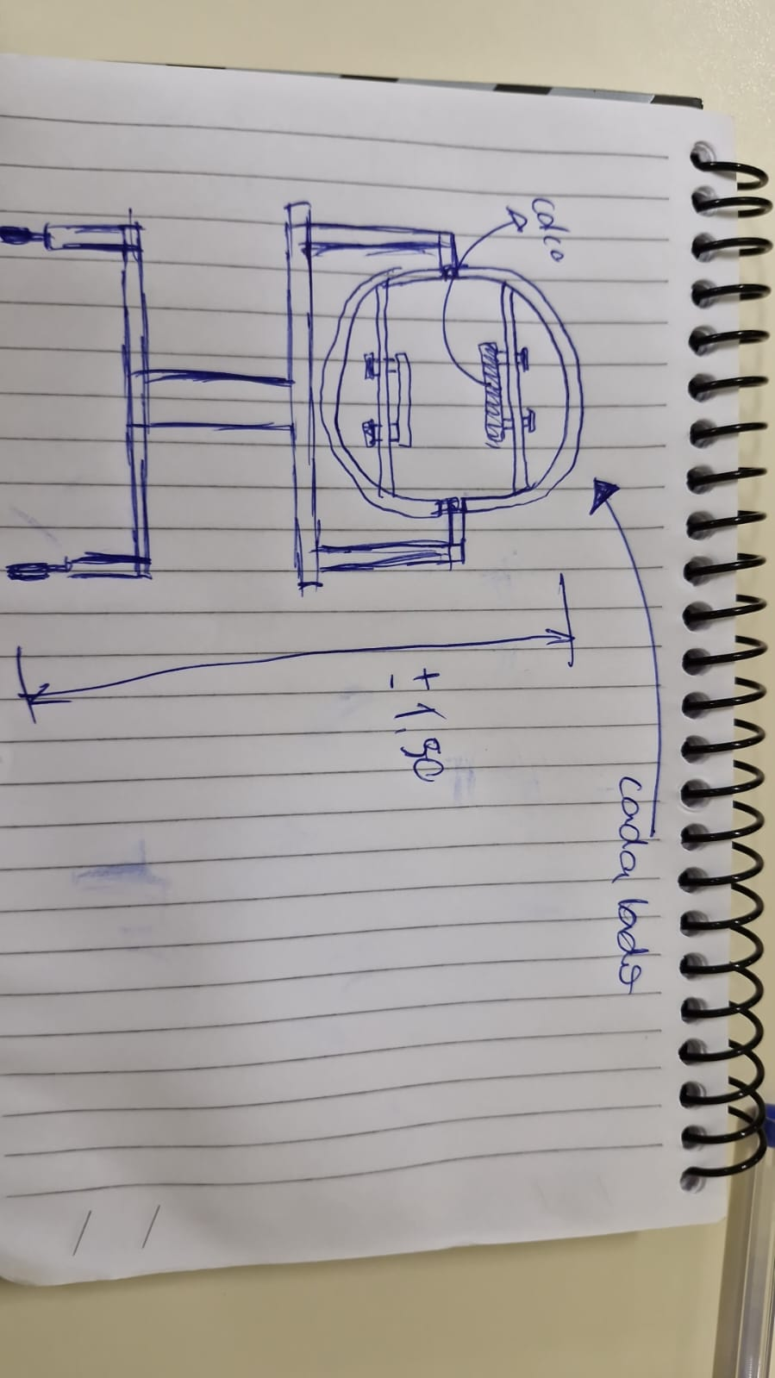
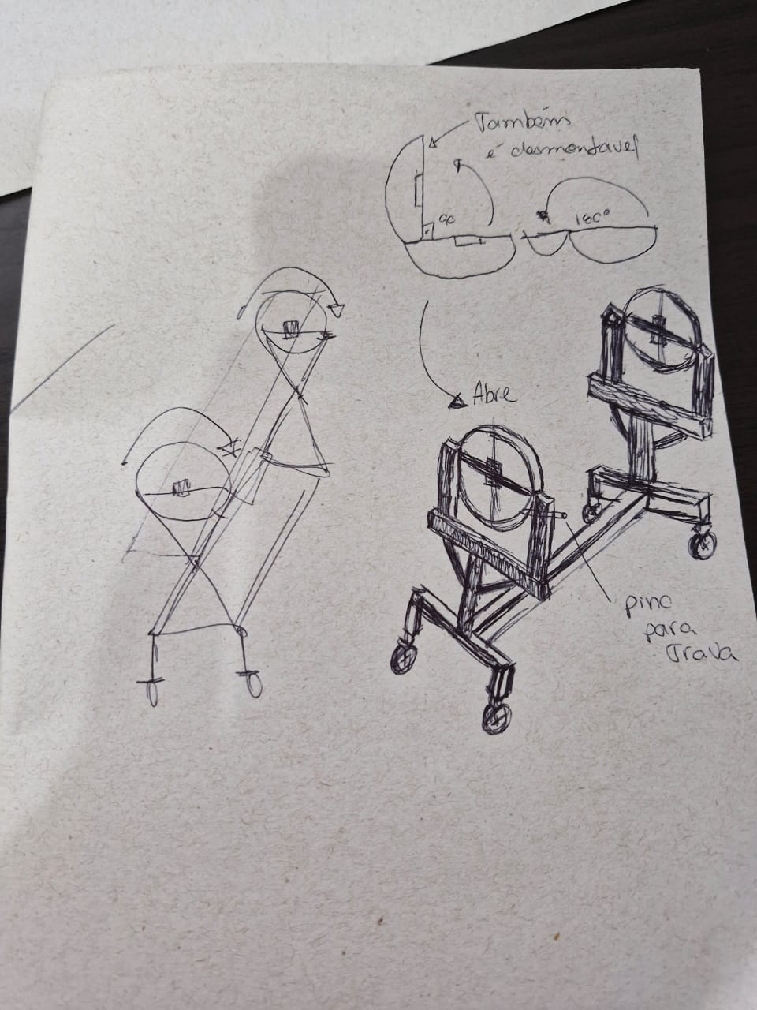
Croqui

Slide 4
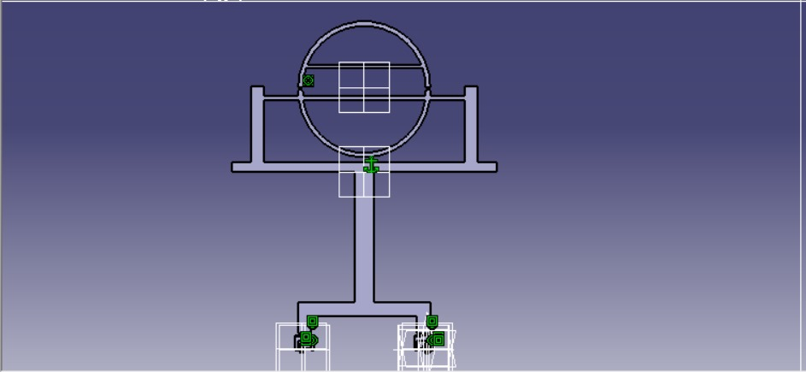
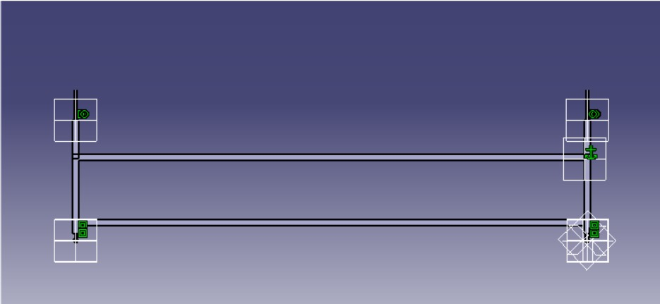
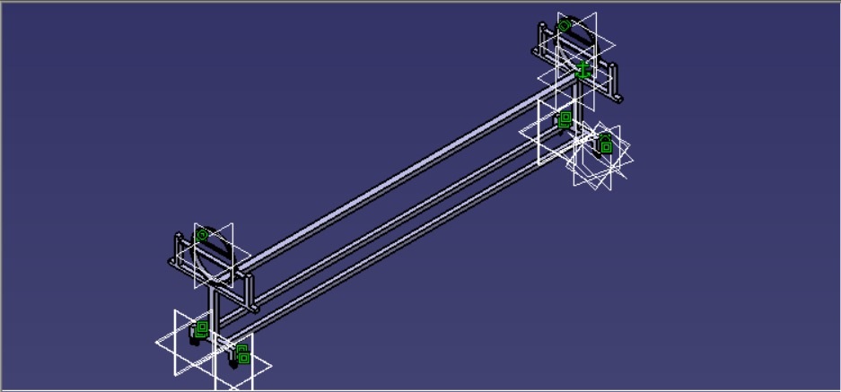
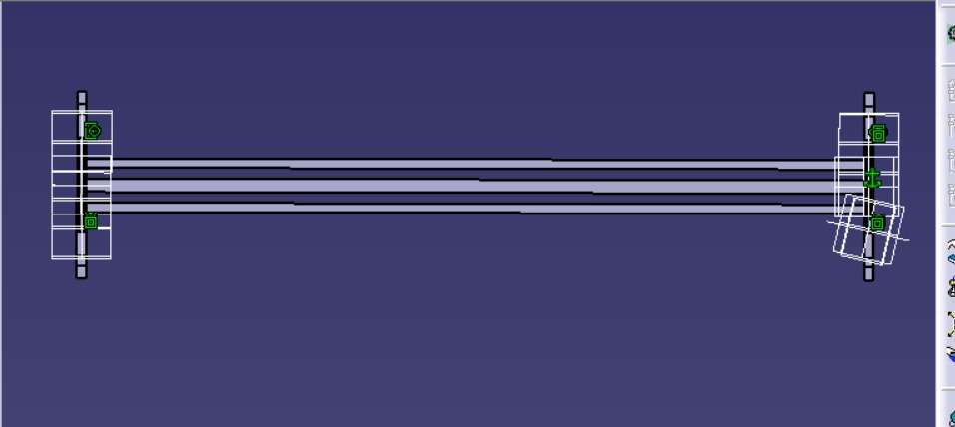
Modelo 3D CATIA

Slide 5
Informações Gerais
Carga útil: Depende do tipo de longarina, com pesos variando até 56 kg."
Ergonomia: Altura do carrinho é aproximadamente 1,50 m e comprimento de 6 m, facilitando o transporte manual.
Sistema de carga e descarga: Dois operadores posicionam as longarinas no carrinho.
Segurança: Rodinhas com travas garantem estabilidade; carga é presa para evitar

Slide 6
Funcionalidades do Carrinho de Carregar Longarinas
Carga útil: Depende das longarinas, com peso máximo de até 56 kg."
Dimensões das longarinas: Variam em comprimento, largura e altura, compatíveis com o carrinho.
Ergonomia: Altura do carrinho ajustada para facilitar o transporte manual.
Sistema de carga e descarga: Longarinas são colocadas e retiradas por dois operadores.
Segurança: Rodinhas com travas, presilhas para fixar a carga e freios para controle de movimento.
Materiais: mais informações no próximo slide.

Slide 7
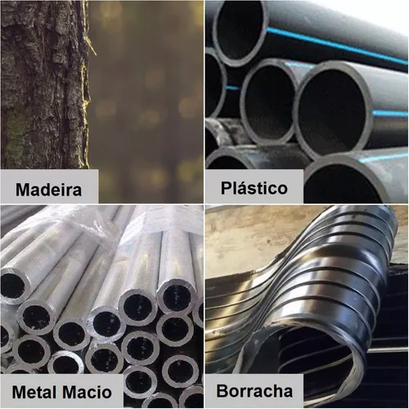
Lista de Materiais
Aço: para a estrutura principal do carrinho, proporcionando resistência e durabilidade.
Alumínio: para partes que exigem leveza, como alças e alguns componentes estruturais.
Plástico de alta resistência: para detalhes como rodinhas, travas e presilhas.
Borracha: para revestimento das rodinhas, garantindo aderência e absorção de impacto.
Madeira compensada: para superfícies de apoio das longarinas, oferecendo uma base estável.
Nylon: para rolamentos e partes móveis, proporcionando baixo atrito e suavidade no movimento.
Ferro fundido: para peças que exigem grande resistência, como engrenagens ou eixos.
Espuma de poliuretano: para revestimento de alças e partes que podem entrar em contato com os operadores, proporcionando conforto e aderência.
Polietileno de alta densidade (PEAD): para proteções e coberturas, garantindo durabilidade e resistência a impactos.
Metais galvanizados: para evitar corrosão em partes expostas, como parafusos e porcas.

Slide 8
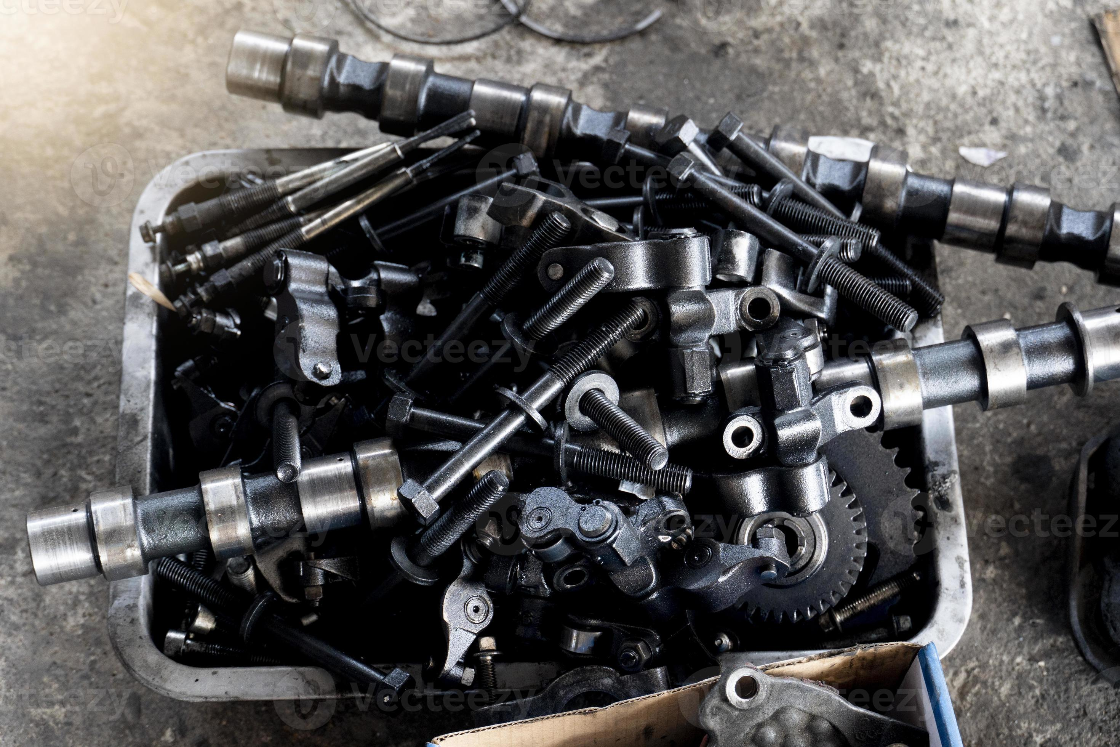
Limpeza e Manutenção
Limpeza regular: Utilize um pano úmido com água e detergente neutro para remover sujeira e poeira da superfície do carrinho.
Evite o uso de produtos abrasivos ou solventes, pois podem danificar o acabamento.
Verificação periódica das rodinhas: Certifique-se de que estão limpas e livres de obstruções, e lubrifique conforme necessário para garantir um movimento suave.
Inspeção das travas e presilhas: Verifique se estão funcionando corretamente e se estão devidamente presas, substituindo qualquer peça danificada.
Manutenção preventiva: Realize inspeções regulares para identificar desgastes ou danos e faça reparos imediatamente para evitar problemas maiores.
Armazenamento adequado: Quando não estiver em uso, armazene o carrinho em um local limpo e seco, protegido da umidade e da exposição excessiva ao sol.

Slide 9
Imagens

Slide 10
Link Youtube
https://youtu.be/58V15JyGJZo?si=J9xN43mpPf658JKM

